Slide 1
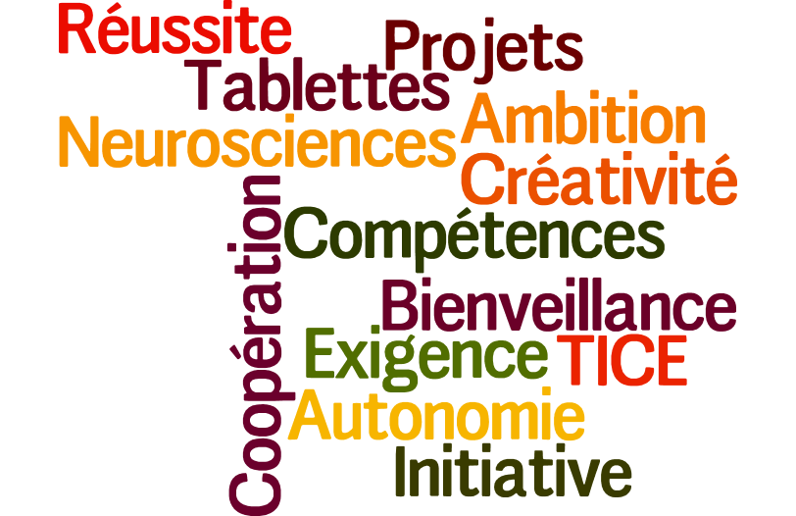
N
Nos partenaires
La MAE: Mission d’Appui aux Expérimentations de l’Académie de Versailles qui coordonne tous les projets innovants de l’Académie
Olivier Francomme, chercheur en sciences de l’éducation, spécialiste de l’innovation pédagogique, Université de Picardie
Jean-Luc Berthier, spécialiste des neurosciences appliquées à l’éducation
Contact
http://blog.crdp-versailles.fr/classinnov/index.php/
classinnov@free.fr

Slide 2
Notre société évolue rapidement et l’école du 21ème siècle est appelée à relever de nouveaux défis. La créativité, la coopération, la maîtrise des technologies nouvelles doivent être les principes structurants d’un enseignement résolument tourné vers l’avenir.
La classe de seconde innovante réunit à partir de la rentrée de septembre 2015 une équipe pédagogique dynamique et mobilisée autour de la réussite des élèves. A travers de nouvelles méthodes pédagogiques, un encadrement personnalisé et une approche évaluative rénovée, la classe innovante accompagne les élèves dans leur formation, en leur offrant un cadre propice à l’acquisition des savoirs et des compétences essentiels dans le monde contemporain. La classe de seconde innovante aide les élèves à construire leur avenir en toute confiance.
Le nombre de places étant limité, faites-nous savoir dès la préinscription de votre enfant que vous faites le choix de la
Venez nous rencontrer le samedi 27 juin à 10h en salle polyvalente
Pour plus d’informations : classinnov@free.fr
Un accompagnement personnalisé pour adapter les parcours scolaires et aider à l’orientation. Le fonctionnement de cette classe repose sur l’engagement d’une équipe d’enseignants mobilisée autour de la mise en place de parcours personnalisés et adaptés au rythme d’apprentissage de chaque élève.
L’utilisation systématique des nouveaux outils numériques (tableaux et tablettes numériques, lecteurs MP4, salle équipée de PC …). Enjeu majeur du monde contemporain, la maîtrise des nouvelles technologies doit permettre aux élèves d’améliorer leurs techniques d’apprentissage, d’approfondir leurs connaissances et de produire des travaux sous des formes variées et adaptées à notre société.
L’évaluation par compétences qui permet un suivi par discipline et de manière transversale de l'acquisition des connaissances et compétences attendues. En se référant à des attentes, une grille de progression et des critères d’évaluation préalablement définis, les élèves et leurs parents peuvent facilement mesurer le chemin accompli et les objectifs encore à atteindre.
Des méthodes pédagogiques nouvelles, expérimentées avec succès au collège et au lycée et dédiées à la réussite des élèves, dans le cadre des programmes officiels. Ces méthodes favorisent l’autonomie, l’articulation entre le travail individuel et collectif, l’ouverture sur le monde, l’expression personnelle et la mise en place de projets fédérateurs et interdisciplinaires.

